Slide 1
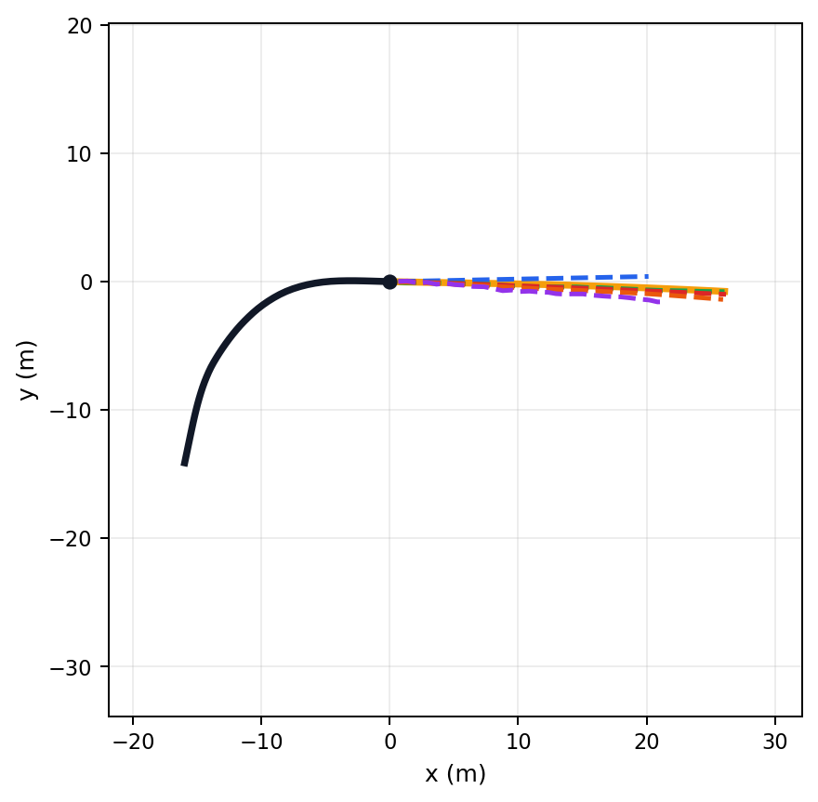
01 / Project Overview
차량·보행자의 과거 5초 움직임으로 미래 3초 궤적을 예측한다.
차량·보행자 미래 궤적 예측
Linear, LSTM, Transformer, Direct Diffusion, PCA Diffusion을 같은 AV2 validation split에서 비교했다.
Input
Output
Val
5s / 50 steps
3s / 30 steps
23,706 samples
실제 도로 궤적 기반 예측 예시
Argoverse 2 Trajectory Forecasting Project

Slide 2
02 / Motivation
자율주행에서 주변 객체의 미래 위치 예측은 안전한 경로 계획의 핵심이다.
안전
불확실성
모델 비교
보행자·주변 차량의 감속, 회전, 차선 변경 가능성을 미리 예측해야 한다.
미래는 하나로 고정되지 않는다. 여러 가능한 경로를 함께 고려해야 한다.
단순 baseline부터 sequence model, diffusion 후보 생성까지 같은 지표로 비교했다.
문제 정의: past trajectory 50 steps → future trajectory 30 steps
Argoverse 2 Trajectory Forecasting Project

Slide 3
03 / Dataset & Preprocessing
Argoverse 2 Motion Forecasting 데이터를 모델이 학습 가능한 시계열 텐서로 변환했다.
Raw AV2
Normalize
Feature
Label
Split
→
→
→
→
parquet trajectory
마지막 관측 시점 기준 상대좌표
x, y, velocity, heading
future 30-step x, y
train 189,541 / val 23,706
Leakage 방지
Scaler와 PCA는 train split에서만 fit하고 validation에는 transform만 적용했다.
Argoverse 2 Trajectory Forecasting Project

Slide 4
04 / Algorithms
단일 예측 모델과 후보 생성 모델을 함께 비교했다.
Linear
현재 속도 유지 가정
가장 단순한 기준선
LSTM
순환 구조
짧은 시계열 움직임 패턴 학습
Transformer
Attention
과거 시점 간 관계 학습
Direct Diffusion
60D trajectory 직접 생성
여러 미래 후보 생성
PCA Diffusion
PCA 기반 diffusion
차원 축소로 안정적인 후보 생성
Argoverse 2 Trajectory Forecasting Project

Slide 5
05 / Implementation
AV2 데이터부터 전처리, 학습, 평가, 시각화까지 하나의 파이프라인으로 구현했다.
1
Data Load
2
Preprocess
3
Dataset
4
Train
5
Evaluate
→
→
→
→
AV2 데이터
읽기
상대좌표·속도·
heading feature 생성
train/val .npz
학습 포맷 저장
Linear, LSTM,
Transformer, Diffusion
ADE/FDE/Miss Rate
및 시각화
핵심 구현 기준
모든 모델이 같은 데이터 포맷과 같은 validation split을 사용하도록 맞추고, 같은 평가 지표로 비교했다.
전처리 → 모델별 학습 → 평가 표 생성 → 예측 궤적 그림 생성
Argoverse 2 Trajectory Forecasting Project

Slide 6
06 / Experiment Settings
모든 모델은 같은 val_full split에서 평가했고, GPU 학습 결과만 비교에 사용했다.
Model
Setting
Epoch
Batch
Notes
Linear
현재 움직임 유지 가정
-
-
학습 없음
LSTM
hidden 128 / 2 layers
30
64
Smooth L1
Transformer
d_model 128 / 4 heads / 3 layers
30
32
Attention
PCA Diff.
latent 12 / sampling 75 / K=16
30
64
selected pca_b
Direct Diff.
trajectory 60D / sampling 75 / K=16
30
16
selected direct_f
공통 조건
입력 past 50 steps, 출력 future 30 steps, Miss Rate threshold 2.0m
Argoverse 2 Trajectory Forecasting Project

Slide 7
07 / Experiment Results
단일 예측은 LSTM, 후보 생성 best-of-K는 PCA Diffusion이 가장 낮은 오차를 보였다.
Model
ADE
FDE
minADE
minFDE
Best single prediction
Linear
1.5324
3.7973
1.5324
3.7973
LSTM
LSTM
0.7917
2.0570
0.7917
2.0570
ADE 0.7917 / FDE 2.0570
Transformer
0.8515
2.1835
0.8515
2.1835
PCA Diffusion
1.4339
3.6640
0.4175
0.8583
Best best-of-K
PCA Diffusion
Direct Diffusion
1.9282
4.9114
0.5009
0.9845
minADE 0.4175 / minFDE 0.8583
해석
LSTM/Transformer는 하나의 궤적을 안정적으로 예측했고, Diffusion은 여러 가능한 미래 후보 중 실제와 가까운 후보를 생성했다.
주의: minADE/minFDE는 deterministic ADE/FDE와 직접 같은 의미로 비교하지 않음
Argoverse 2 Trajectory Forecasting Project

Slide 8
08 / Diffusion Tuning
5-epoch pilot에서 불안정했던 Diffusion은 설정 선택과 장기 학습 후 best-of-K 오차가 크게 낮아졌다.
Before: 5-epoch pilot, K=4
After: selected final, K=16
PCA Diffusion 선택값
PCA Diffusion
6.10 → 0.42
minADE
-93.2%
latent 12 · sampling 75
minADE 0.4175 / minFDE 0.8583
PCA Diffusion
11.61 → 0.86
minFDE
-92.6%
Direct Diffusion 선택값
Direct Diffusion
9.88 → 0.50
minADE
-94.9%
60D direct · sampling 75
minADE 0.5009 / minFDE 0.9845
Direct Diffusion
18.51 → 0.98
minFDE
-94.7%
주의
동일 조건 ablation은 아니며, 튜닝·sampling 수·학습 길이가 함께 반영된 before/after 비교다.
Argoverse 2 Trajectory Forecasting Project

Slide 9
09 / Miss Rate & Model Efficiency
정확도만이 아니라 실패 비율과 파라미터 수를 함께 보면 모델 선택 기준이 더 분명해진다.
Miss Rate (FDE > 2.0m, 낮을수록 좋음)
Parameter 수와 ADE
Linear
59.6%
Model
Params
ADE
FDE
LSTM
38.2%
Linear
0
1.5324
3.7973
Transformer
40.0%
LSTM
402k
0.7917
2.0570
62.4%
Transformer
406k
0.8515
2.1835
PCA Diffusion
PCA Diffusion
223k
1.4339
3.6640
Direct Diffusion
72.7%
Direct Diffusion
531k
1.9282
4.9114
Best Miss Rate
효율 해석
LSTM 38.2%
Transformer는 40.0%로 근접
PCA Diffusion은 파라미터가 적지만 single ADE는 LSTM보다 높고, Direct는 가장 무겁다.
Argoverse 2 Trajectory Forecasting Project

Slide 10
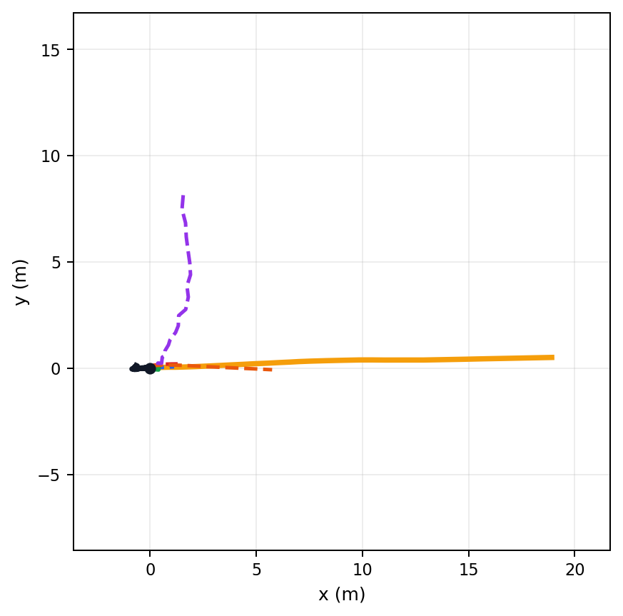
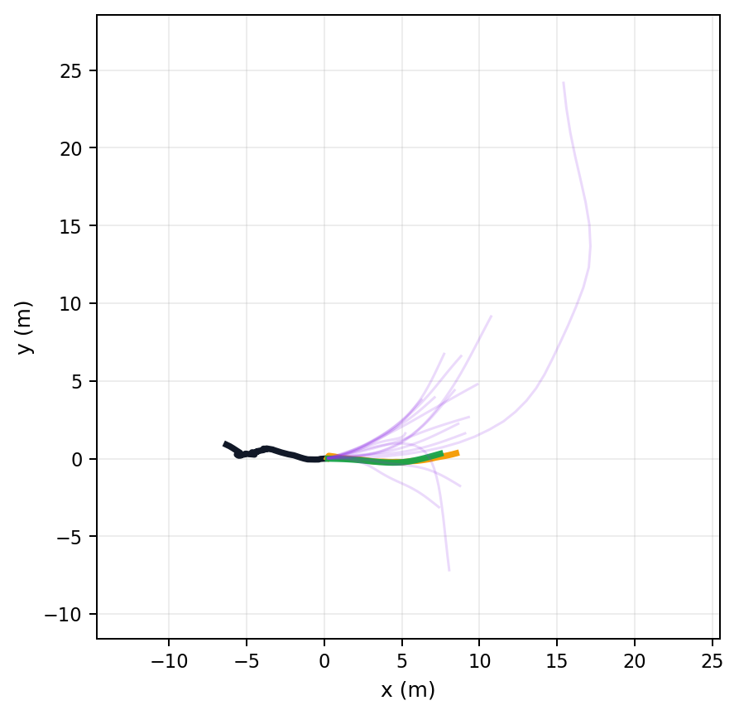
10 / Visual Evidence
표만으로 보이지 않는 성공·실패·후보 생성 패턴을 실제 궤적 그림으로 확인했다.
성공 사례
어려운 사례
Diffusion 후보
여러 모델 예측이 실제 미래와 가까움
일부 모델이 회전/방향 변화를 놓침
여러 가능한 미래 중 좋은 후보를 생성
Past
Ground truth
Linear
LSTM
Transformer
PCA Diff.
Direct Diff.
Argoverse 2 Trajectory Forecasting Project

Slide 11
11 / Discussion
수업에서 배운 전처리, 학습, 평가, 비교 실험을 실제 자율주행 데이터에 end-to-end로 적용했다.
핵심 결론
한계와 개선 방향
LSTM은 단일 궤적 예측에서 가장 안정적인 성능을 보였다.
HD map, lane graph, traffic light 미사용
Transformer는 attention 구조를 사용했지만, map/interaction feature가 없어 장점이 제한됐다.
주변 agent interaction 모델링 부족
Diffusion은 단일 예측보다 여러 미래 후보 생성에서 의미가 있었다.
Diffusion 후보 선택을 위한 ranking/confidence 필요
최종 의의: 실제 AV2 데이터로 모델 구현·GPU 학습·정량 평가·시각 분석까지 수행
Argoverse 2 Trajectory Forecasting Project

